Slide 1



















$$М_{в}$$
$$\frac{1}{iμ}$$
$$U$$
$$i$$
$$М_{дв}$$
$$ω_{дв}$$
$$ω_{ред}$$
$$α$$
$$\frac{1}{Ls+r}$$
$$K_{M}$$
$$−$$
$$\frac{1}{{(J}_{п}+J_{р})s}$$
$$\frac{1}{i}$$
$$\frac{1}{s}$$
$$−$$
$$−$$
$$K_{u}$$
$$\frac{30}{π}$$
$$\frac{1}{iμ}$$
$$k_{гд}$$

Slide 2








$$\frac{K_{M}}{Ls+r}$$
$$\frac{1}{{(J}_{п}+J_{р})s}$$
$$\frac{1}{i}$$
$$\frac{1}{s}$$
$$−$$
$$\frac{1}{iμ}$$
$$k_{гд}$$
$$k_{л}$$
$$\frac{1}{i}$$
$$\frac{K_{M}}{Ls+r}$$
$$K_{u}$$
$$\frac{30}{π}$$
$$М_{дв}$$
$$ω_{дв}$$
$$α$$

Slide 3


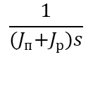

$$М_{в}$$
$$U$$
$$i$$
$$−$$
$$М_{дв}$$
$$ω_{дв}$$
$$ω_{ред}$$
$$α$$
$$\frac{1}{Ls+r}$$
$$K_{M}$$
$$\frac{1}{{(J}_{п}+J_{р})s}$$
$$\frac{1}{i}$$
$$\frac{1}{s}$$
$$−$$
$$−$$
$$K_{u}$$
$$\frac{1}{iμ}$$
$$k_{гд}$$
$$k_{л}$$

Slide 4



$$М_{в}$$
$$\frac{1}{iμ}$$
$$U$$
$$i$$
$$М_{дв}$$
$$ω_{дв}$$
$$ω_{ред}$$
$$α$$
$$\frac{1}{Ls+r}$$
$$K_{M}$$
$$−$$
$$\frac{ε}{{(J}_{п}+J_{р})s}$$
$$\frac{1}{i}$$
$$\frac{1}{s}$$
$$−$$
$$−$$
$$K_{u}$$
$$\frac{30}{π}$$
$$\frac{1}{iμ}$$
$$k_{гд}$$
$$k_{л}$$

Slide 5





$$\frac{K_{i}}{s}$$
Объект
регулирования
$$K_{p}$$
$$−$$
$$K_{d}s$$
$$W_{д}$$

Slide 6

$$М_{в}$$
$$\frac{1}{iμ}$$
$$U$$
$$i$$
$$М_{дв}$$
$$ω_{дв}$$
$$ω_{ред}$$
$$α$$
$$\frac{1}{Ls+r}$$
$$K_{M}$$
$$−$$
$$\frac{ε}{{(J}_{п}+J_{р})s}$$
$$\frac{1}{i}$$
$$\frac{1}{s}$$
$$−$$
$$−$$
$$K_{u}$$
$$\frac{30}{π}$$
$$\frac{1}{iμ}$$
$$k_{гд}$$

Slide 7











$$\frac{1}{iμ}$$
$$k_{гд}$$
$$k_{л}$$
$$\frac{K_{i}}{s}$$
$$М_{дв}$$
$$ω_{дв}$$
$$ω_{ред}$$
$$U$$
$$\frac{1}{Ls+r}$$
$$i$$
$$−$$
$$\frac{1}{{(J}_{п}+J_{р})s}$$
$$\frac{1}{i}$$
$$\frac{1}{s}$$
$$K_{p}$$
$$K_{M}$$
$$−$$
$$−$$
$$−$$
$$K_{d}s$$
$$\frac{30}{π}$$
$$K_{u}$$
$$α$$

Slide 8
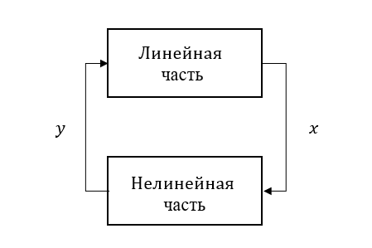
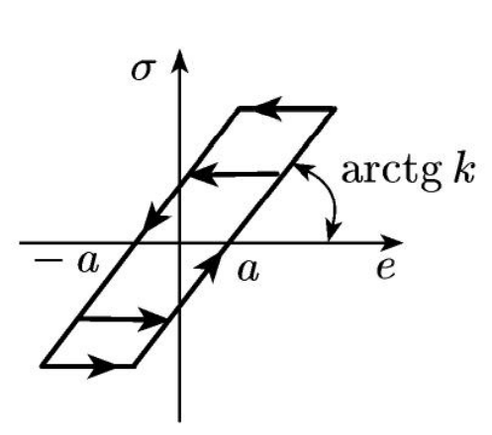
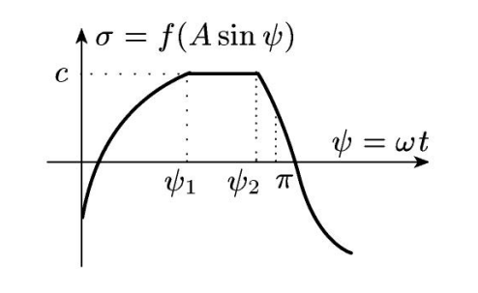
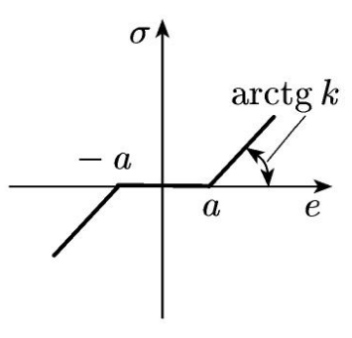


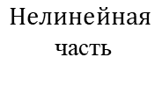



$$Линейная$$
часть
$$−$$
$$y$$
$$x$$
$$Нелинейная$$
часть
$$\tilde{α}$$
b
b
-b
b
$$α$$

Slide 9
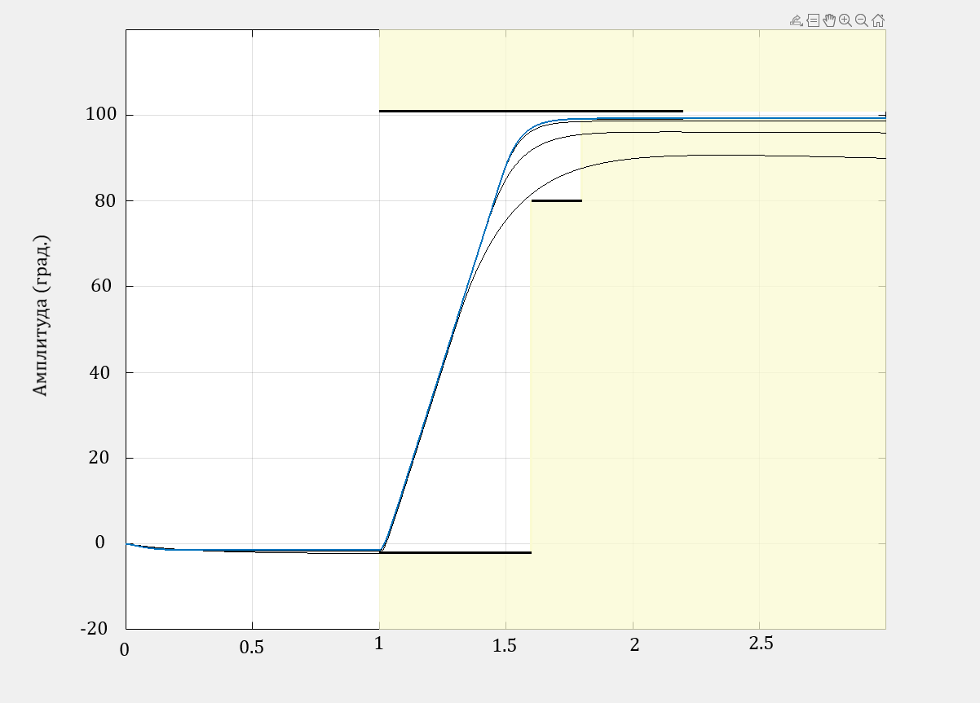

Slide 10
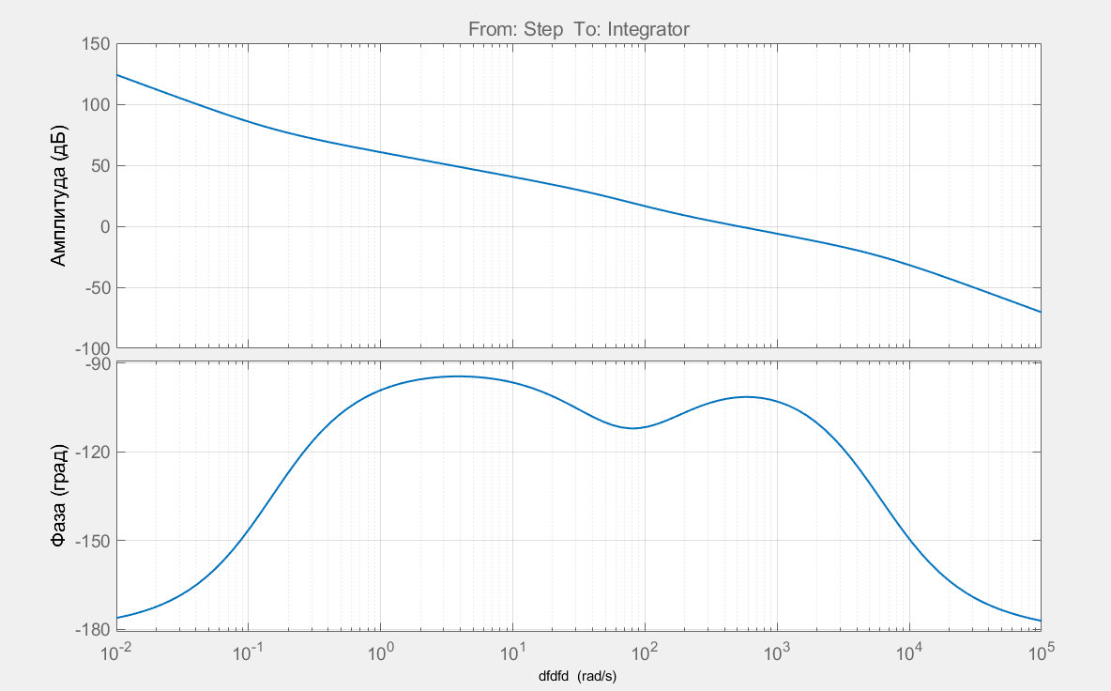
Частота (рад/с)

Slide 11
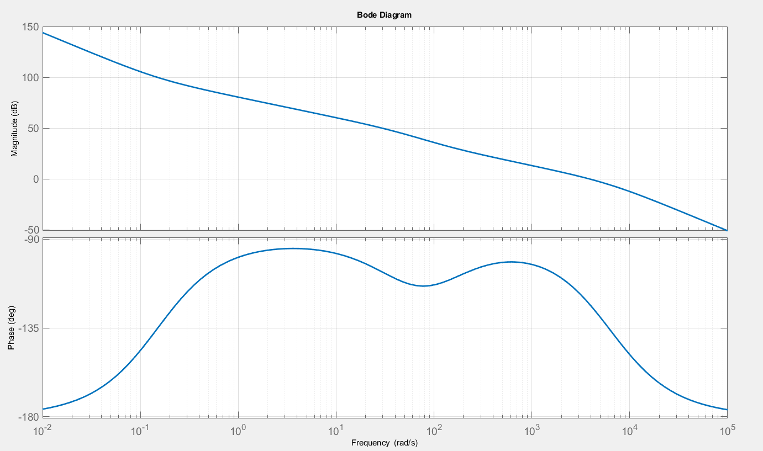
Амплитуда (дБ)
Фаза (град.)
Частота (рад/с)

Slide 12
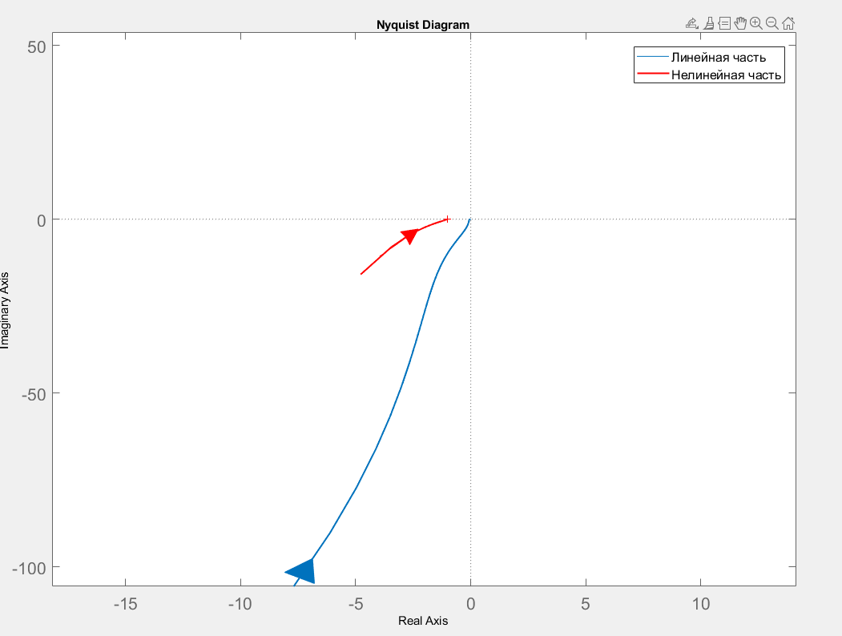


Мнимая часть
$$A = ∞$$
$$ω=∞$$
Действительная часть

Slide 13
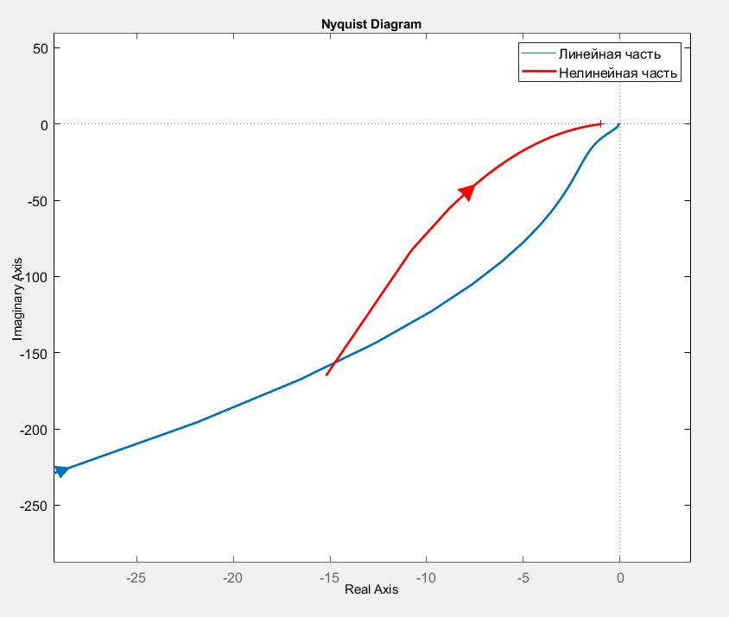
Мнимая часть
$$A = ∞$$
-
-
$$ω=∞$$
Действительная часть

Slide 14
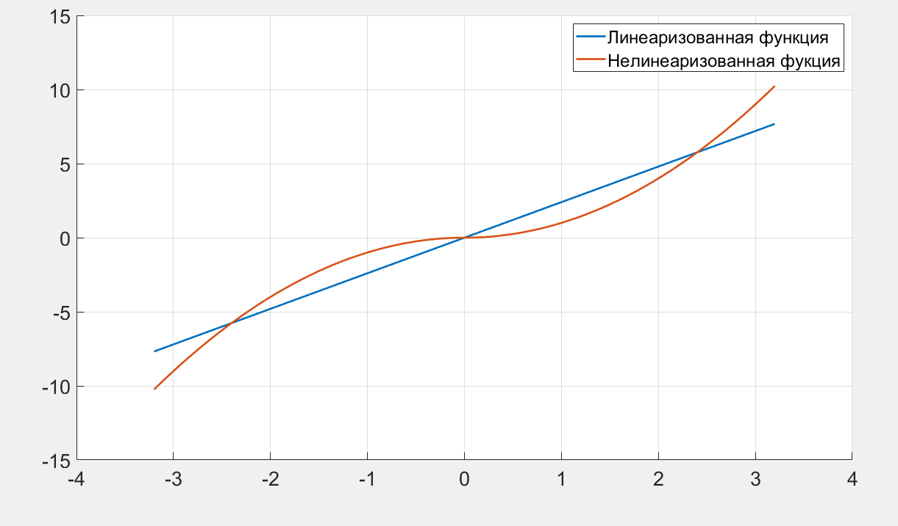
F(𝜔)
𝜔, рад/с

Slide 15
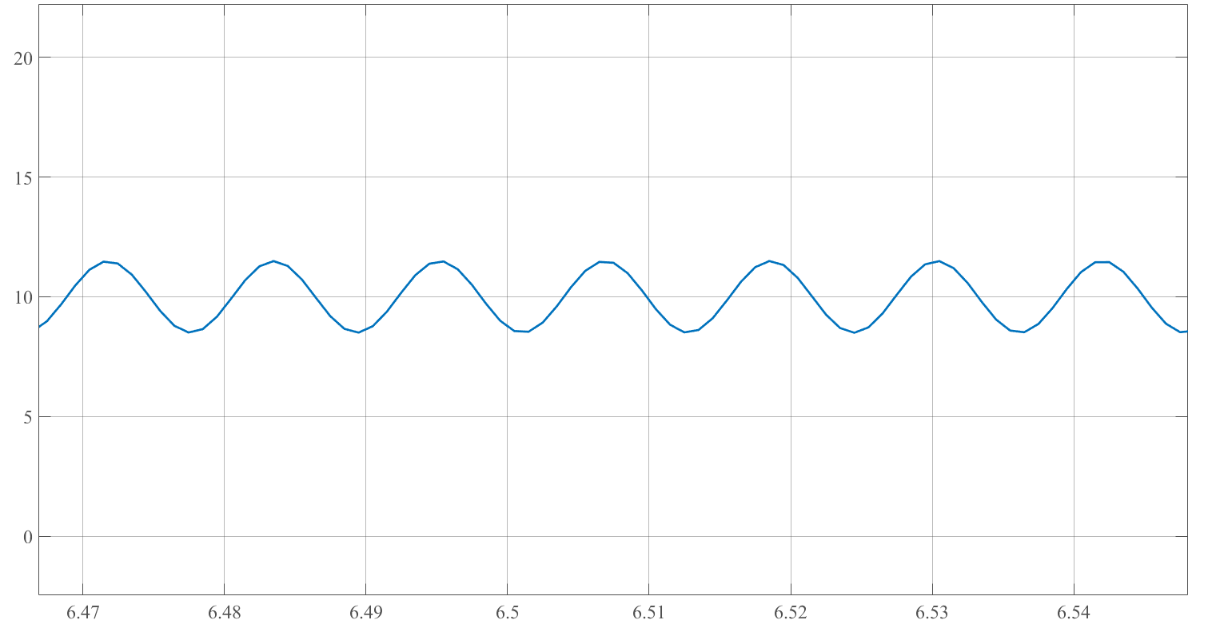
20
15
10
5
0
6.42
6.62
6.82
7.02
7.22
7.42
7.62
7.82

Slide 16
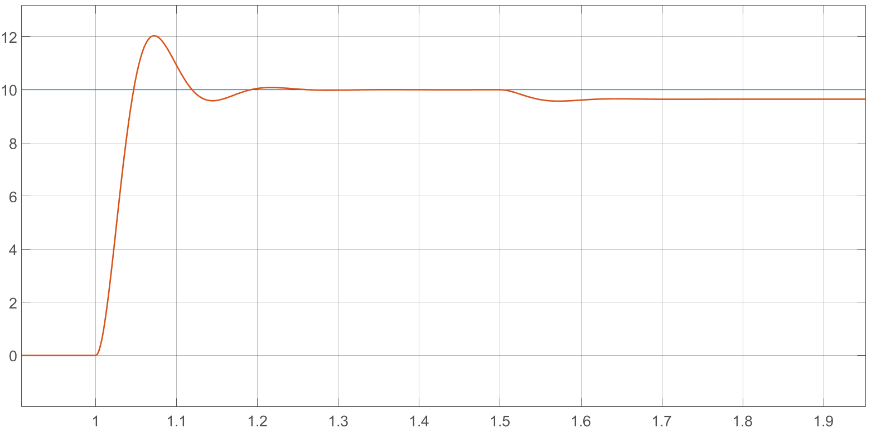
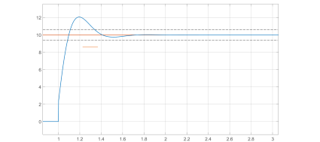

Slide 17
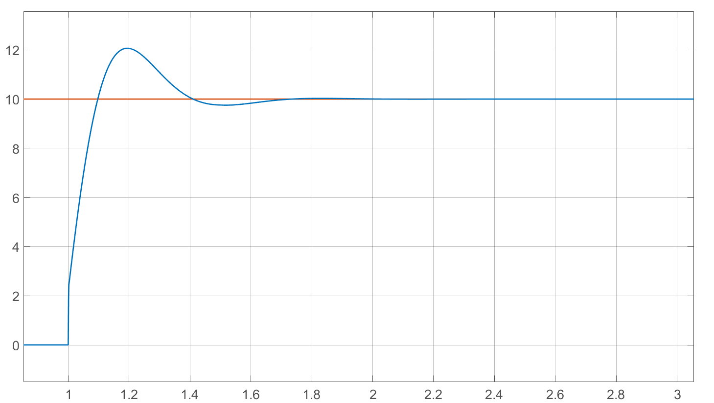

Slide 18
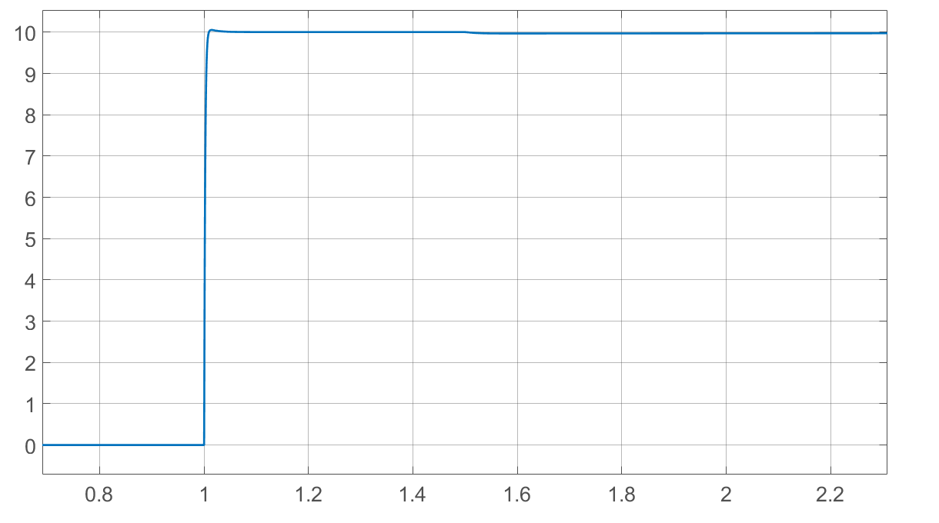

Slide 19
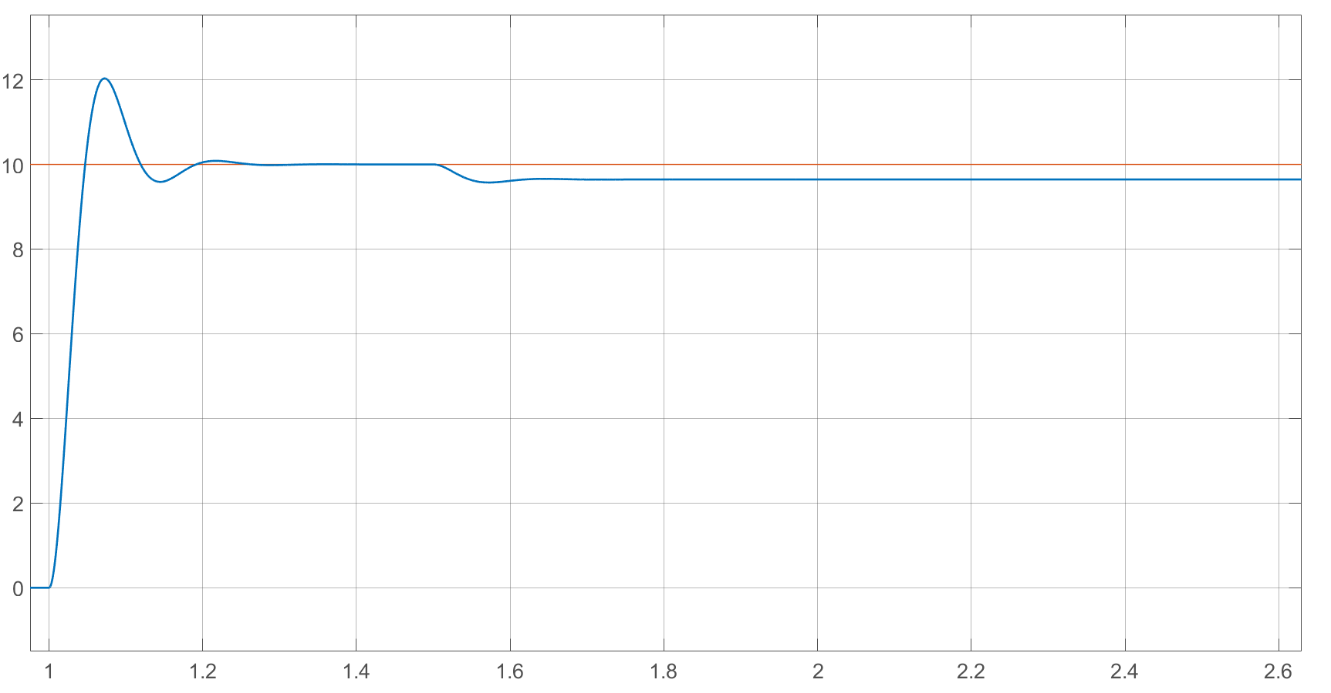

Slide 20
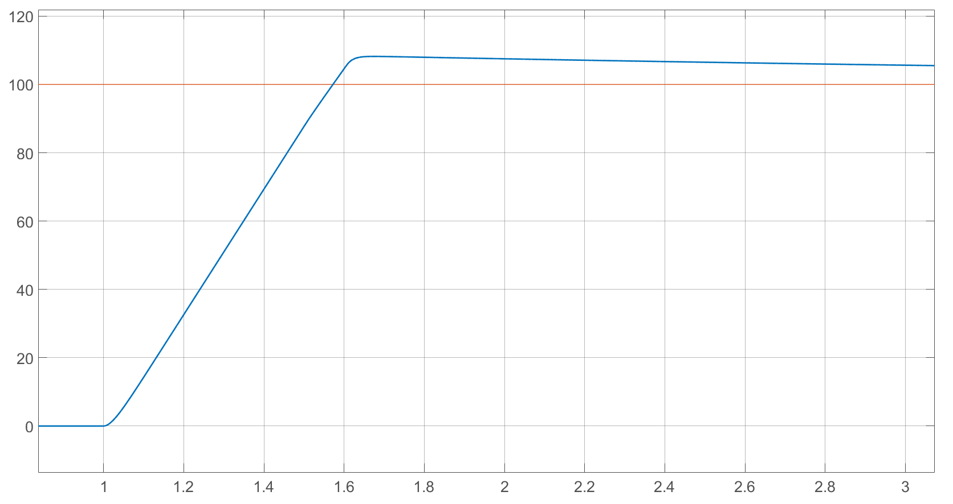

Slide 21
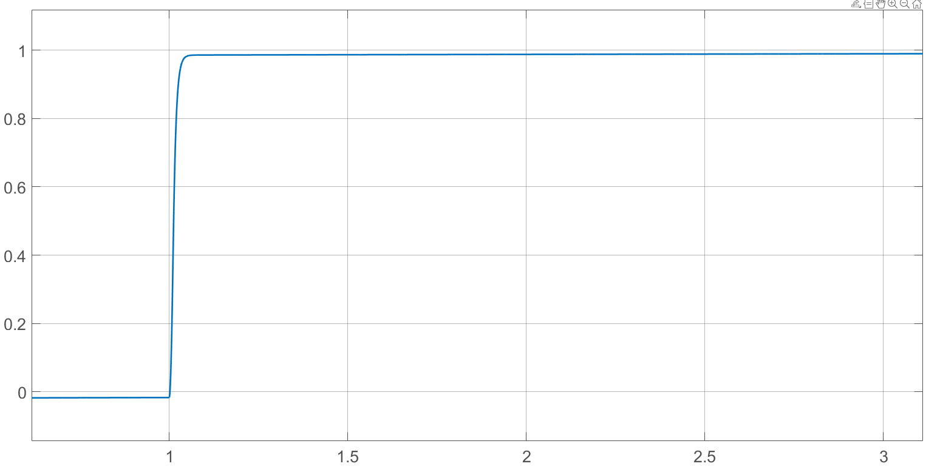

Slide 22
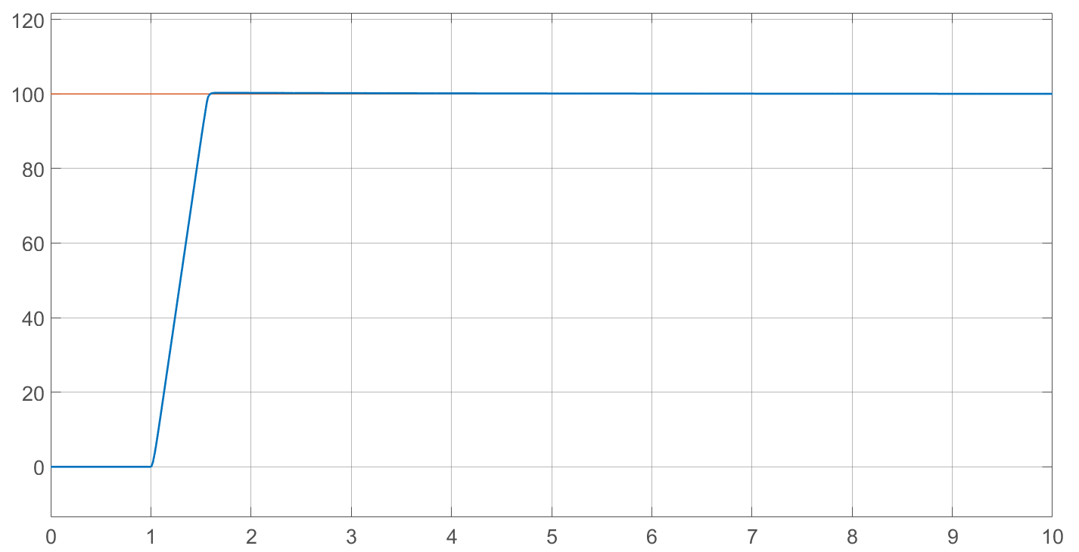

Slide 23
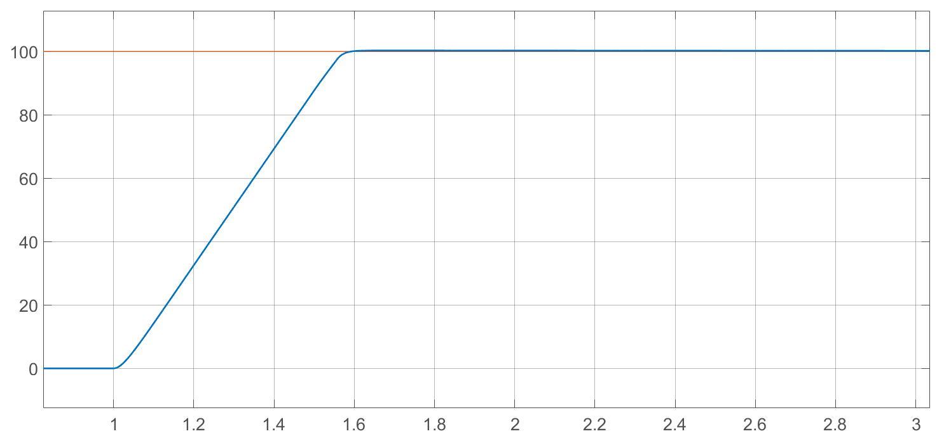

Slide 24
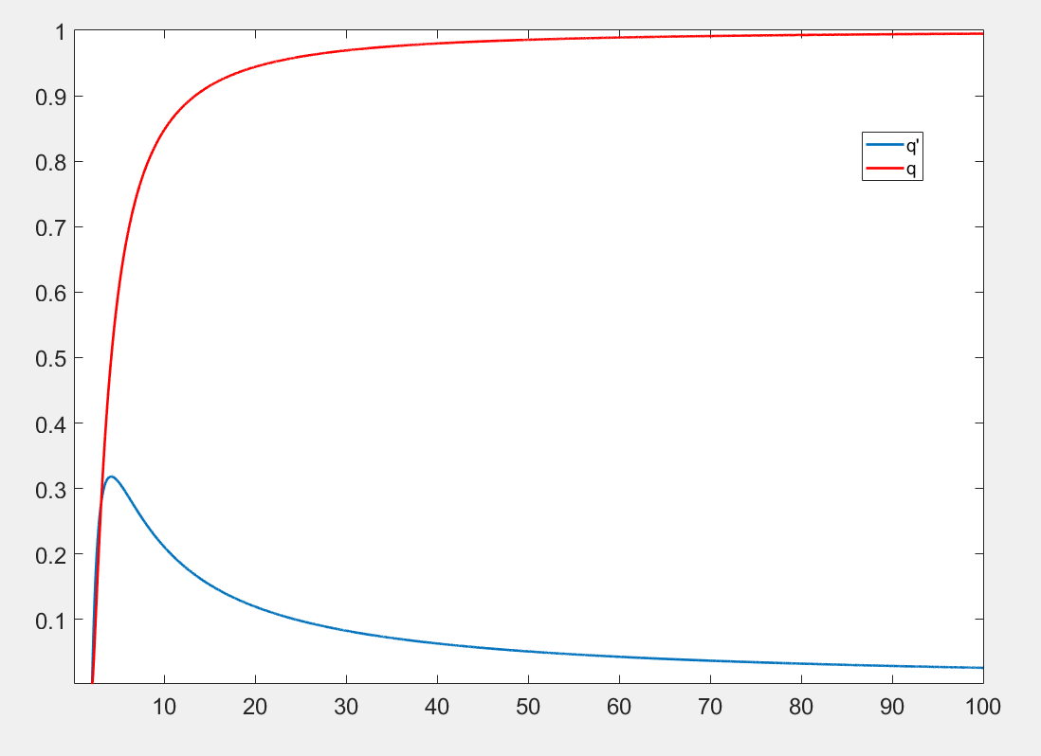

Slide 25
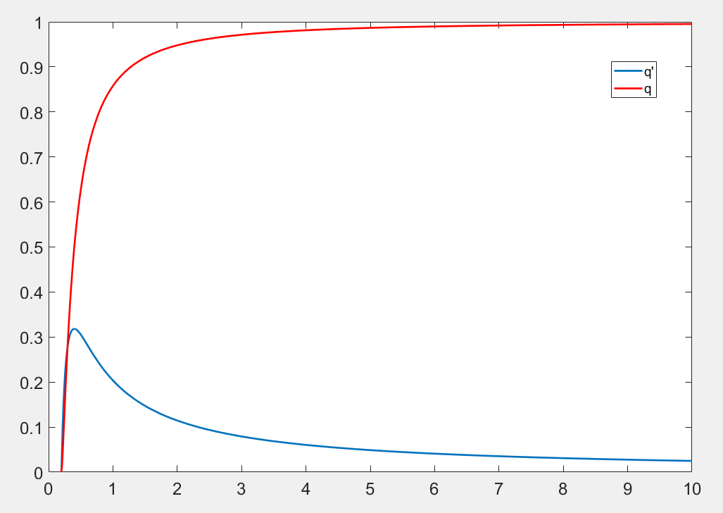

Slide 26
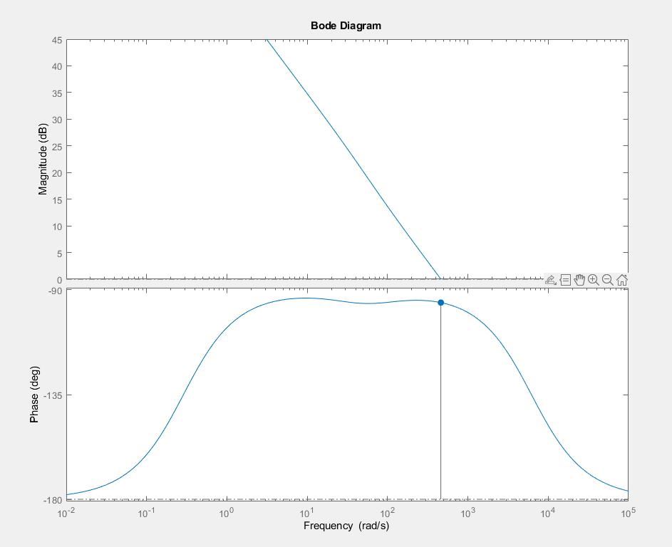
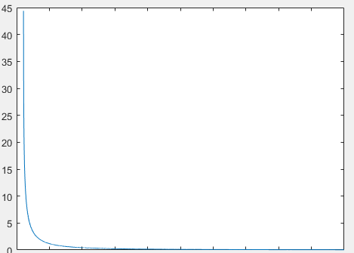
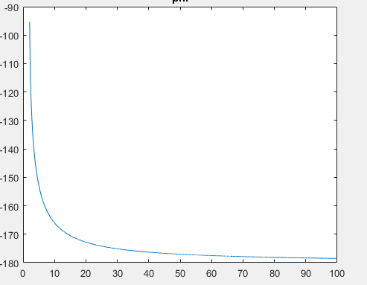

Slide 27
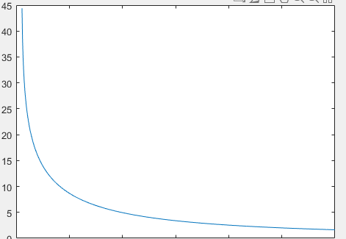
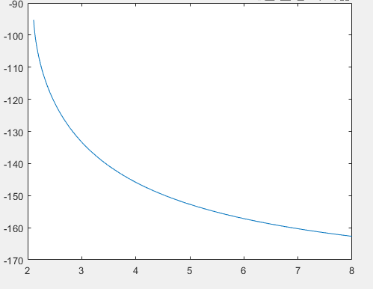

Slide 28
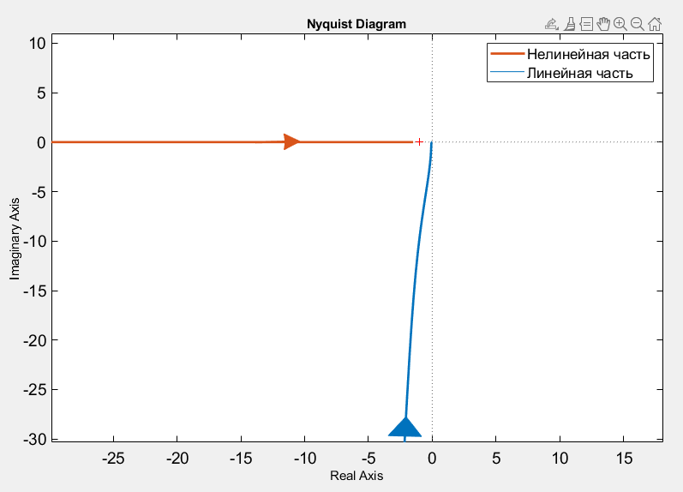


Мнимая часть
$$A = ∞$$
$$ω=∞$$
Действительная часть

Slide 29



Мнимая часть
$$A = ∞$$
$$ω=∞$$
Действительная часть

